Slide 1
学情监测云平台
丽升信息技术有限公司

Slide 2
平台
平台展现丰富 PC/平板/手机均能浏览自适应；可全屏浏览
技术
HTML5、CSS3架构；所有报表样式可定制，有样表就能实现
内容
拥有最快最全发布，直接从阅卷数据发布即能供各级单位、学生查询
数据
可存放多次考试多年数据、跟踪纵向分析

Slide 3
目录
1
用户类型
2
后台样式
3
权限不同
4
统计范围
5
动态图形
6
动态表头
7
导入导出
8
还能做什么
9
结束语

Slide 4
用户类型
学校
教育局
老师
学生
家长
教研室
分数查询
分析
报表
薄弱点跟踪
师生沟通
关注生跟踪
监测云

Slide 5
后台样式
后台功能强大，参数根据要求自行定义；

Slide 6
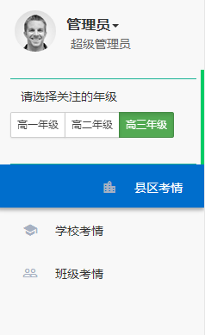
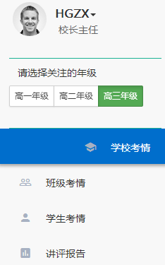
权限不同
权限
角色不同
查看不同

Slide 7
报表样式
上线情况： 总分及各科上线统计
考试质量： 总分及各科得分情况、均分、标准差、 Z分数等各项指标
分数分布：总分及各科分数或名次的分布情况
偏弱学科分析、关注生分析、整体轨迹分析
上线统计方式：全校贯通、层次贯通、指定分数
各项报表均可查看学生、班级、学校、区县、市州等各级数据

Slide 8
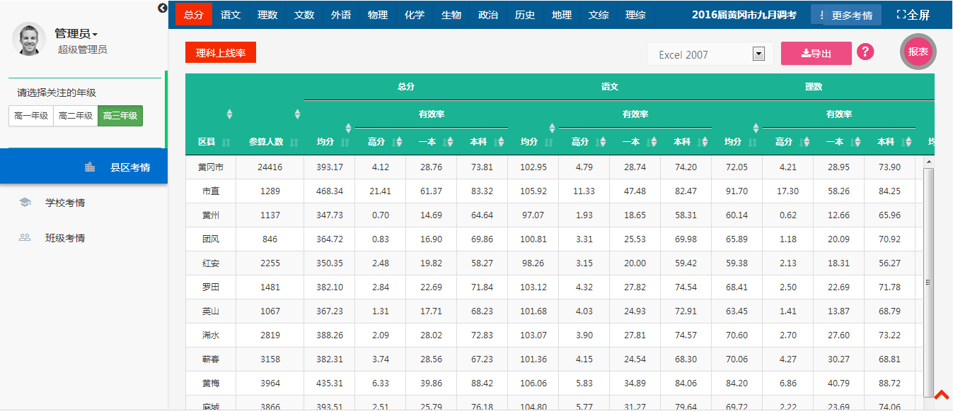
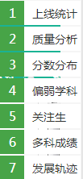
报表样式

Slide 9
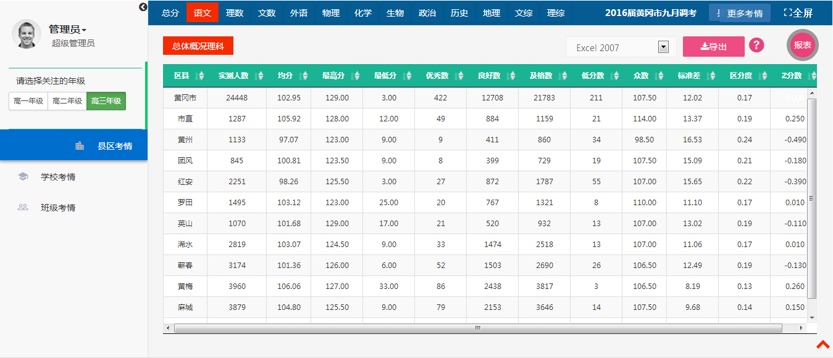
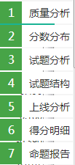
报表样式

Slide 10
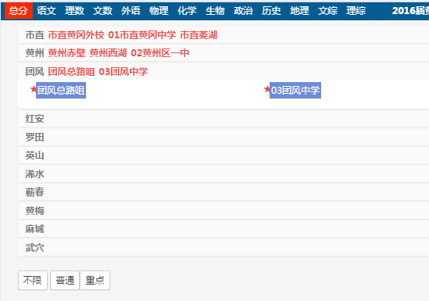
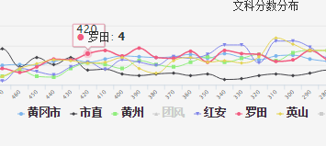
统计范围
统计自行设置，动动手指就行

Slide 11
统计范围

Slide 12
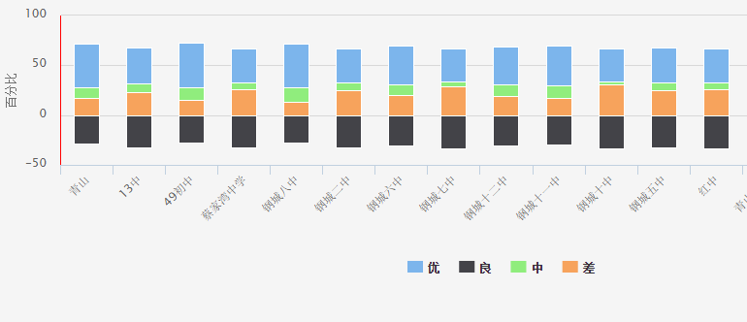
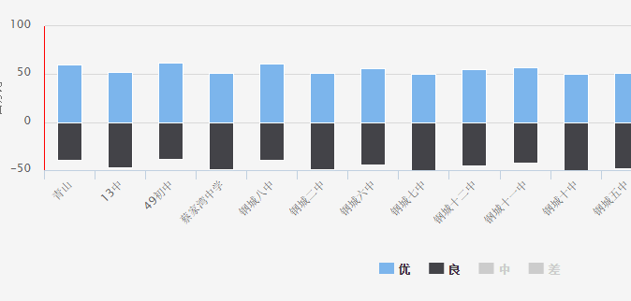
动态图形
自动分页

Slide 13
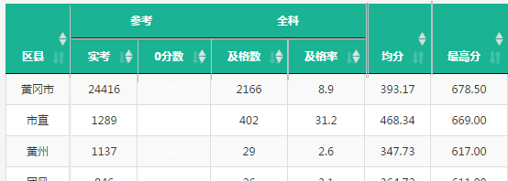
动态表头
点我排序
表头随便排层次关系清晰，表头动态排序

Slide 14
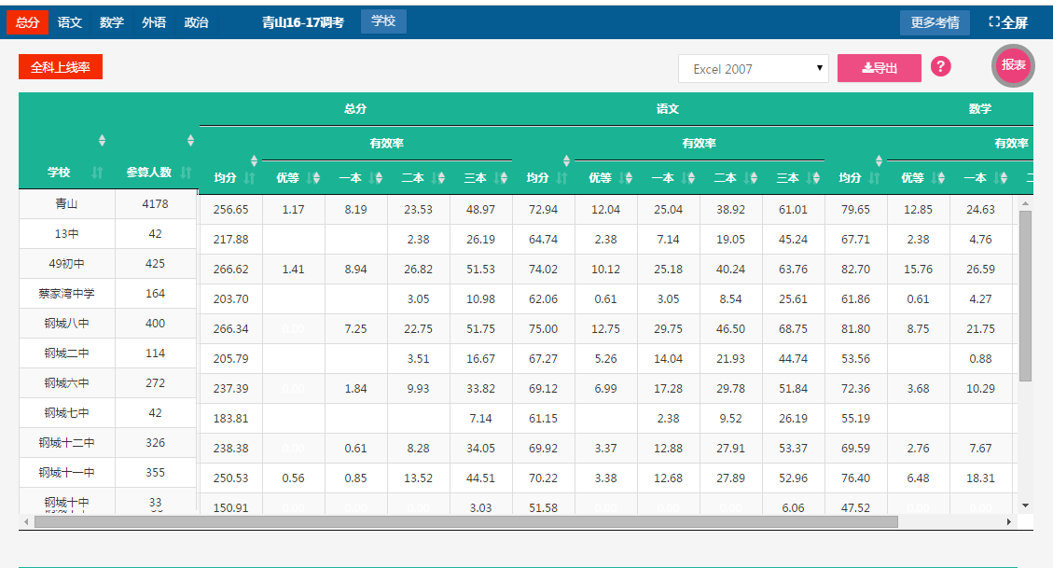
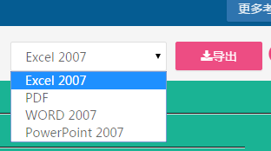
导入导出
为客户提供完美的二次开发方案，看不够？
导出您自己折腾

Slide 15
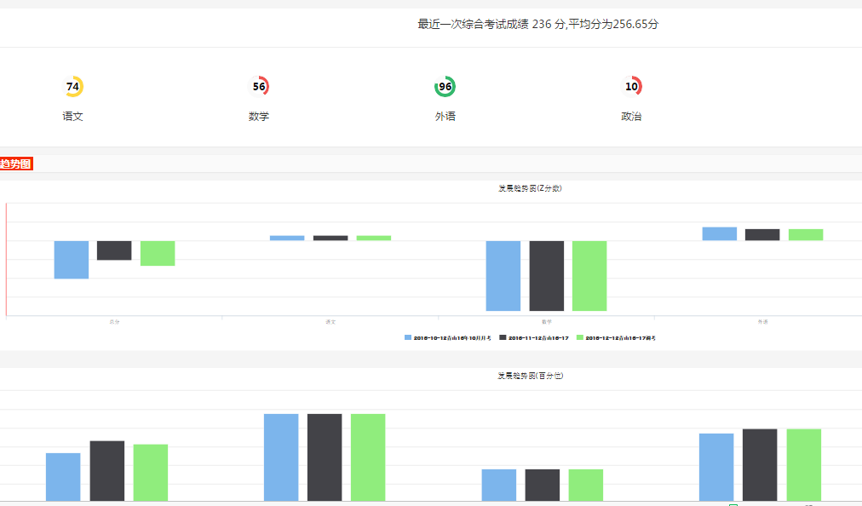
还能做什么
老师、考生查查看
查成绩、查进步、
查薄弱点
多次考试跟踪

Slide 16
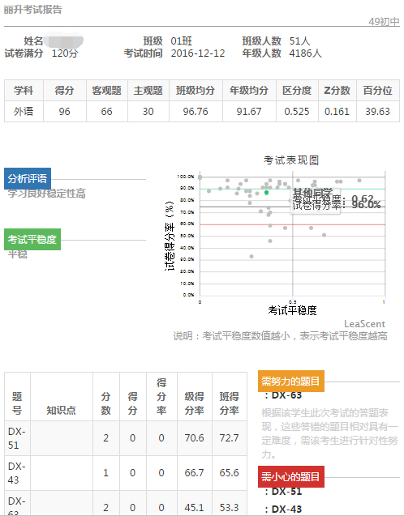
还能做什么
查成绩、查进步、查薄弱点、每次考试详细点

Slide 17
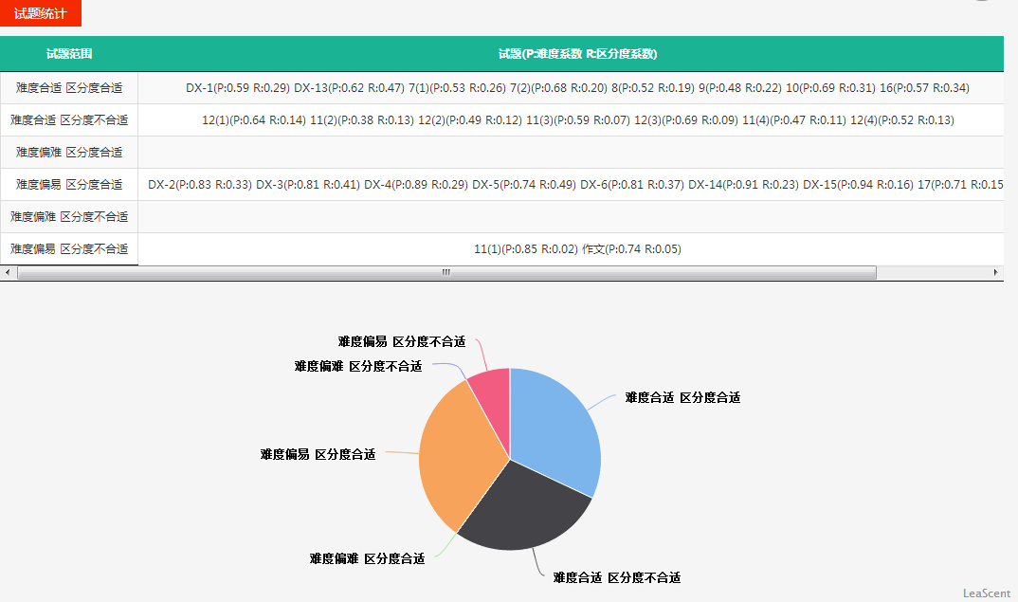
还能做什么

Slide 18
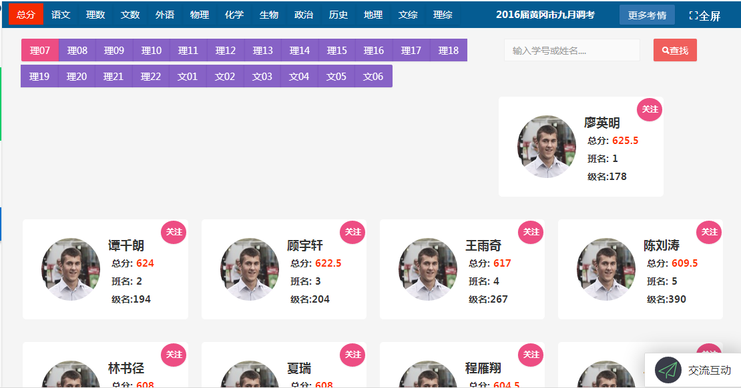
还能做什么
点关注、选最爱

Slide 19
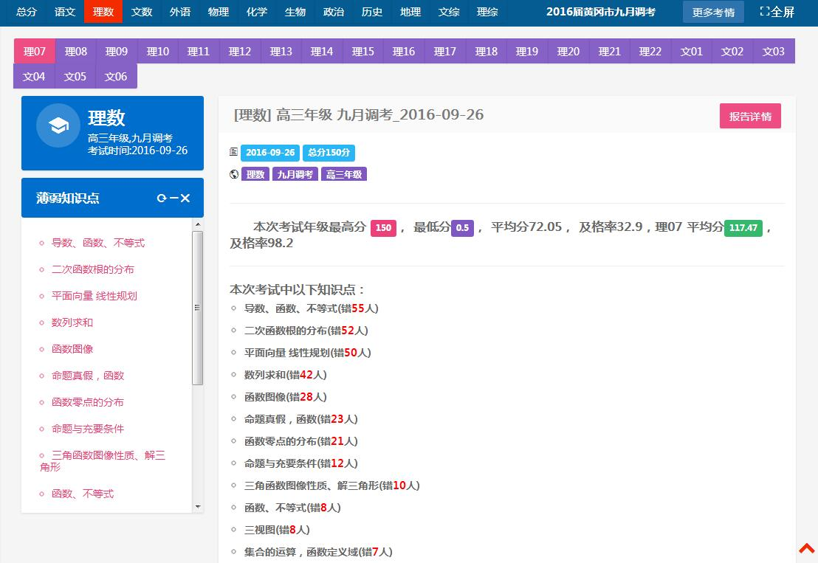
还能做什么

Slide 20
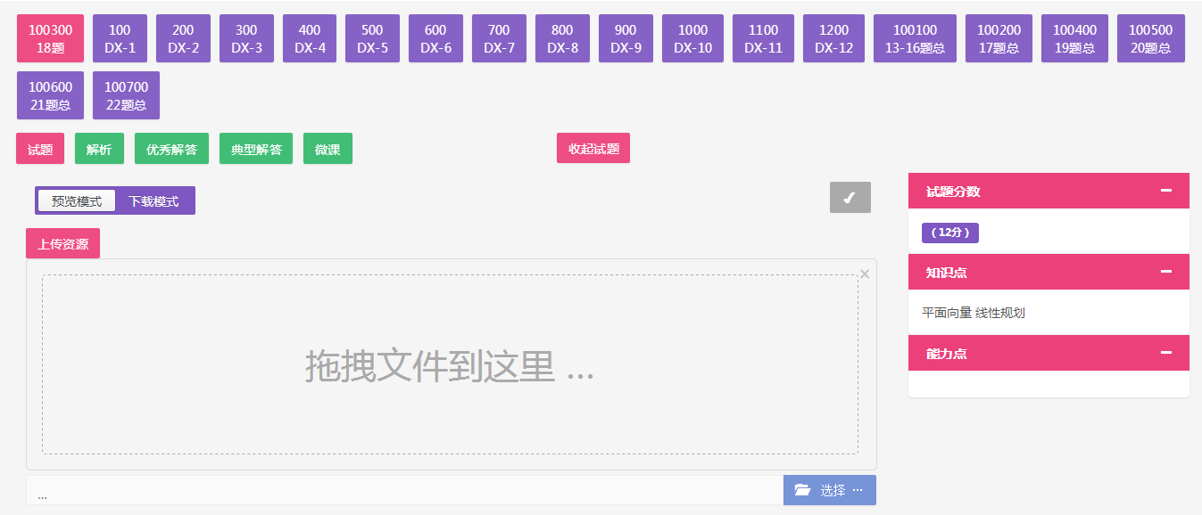
还能做什么
上传试题、解析、微课等，以便于学生学习

Slide 21
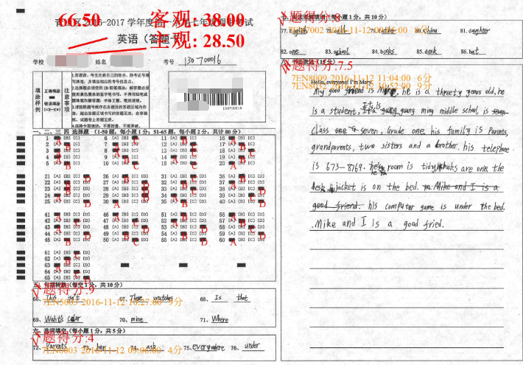
还能做什么
老师改了什么？我错哪里？

Slide 22
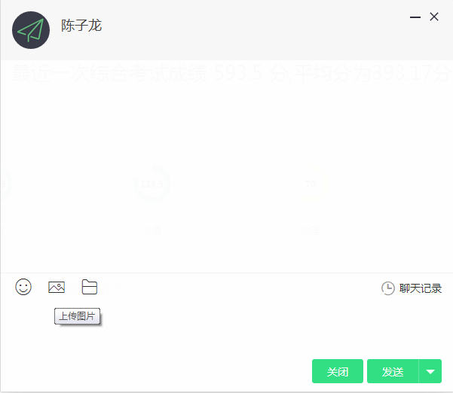
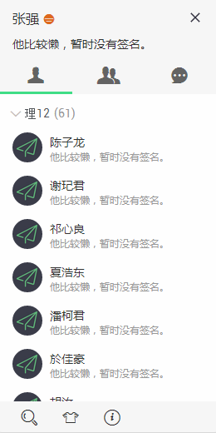
还能做什么
师生互动
发图片
发文件

Slide 23
我们的承诺
只要
您需要
我们就能实现
丽升信息技术有限公司

Slide 24
谢
谢
观
看

